Slide 1

Bologna, 15 Settembre 2015

Slide 2
AGENDA
CHI SIAMO
IL PRODOTTO CiiS
SERVIZI AGGIUNTIVI

Slide 3
CHI SIAMO

Slide 4

IL GRUPPO CNP
Le origini di CNP Assurances S.A. risalgono a più di 160 anni fa, alla nascita della stessa nozione di assicurazione sulla vita.
CNP Assurances offre prodotti previdenziali e di risparmio e garanzie dedicate alla sicurezza per famiglie, imprese, operatori economici e professionisti.

Slide 5
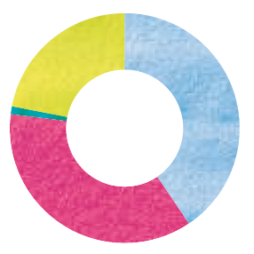
CNP ASSURANCES
Quotata al Premier Marché della Borsa di Parigi dal 1998, poggia su un azionariato stabile, con un patto atto a garantire l’unità d’azione e di visione strategica dei quattro maggiori azionisti/partners *:
21,8%
Capital flottant
(investisseurs institutionnels et individuels)
40,8%
Caisse des Dépôts
1,1%
L’ État Français
Copertura del Margine di Solvibilità: 403%
36,3%
Sopassure**
Attraverso le partecipazioni di Caisse des Dépôts e de La Banque Postale il 60% dell’azionariato è rappresentato dallo Stato Francese.
*Azionariato di CNP ASSURANCES al 31 Dicembre 2014
**Holding tra La Banque Postale e Gruppo BPCE

Slide 6
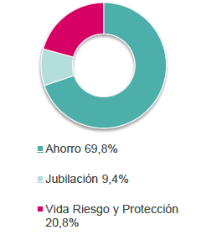
CNP ASSURANCES – key numbers
Assicuratore di persone da più di 160 ANNI
N°1
come assicuratore di persone in FRANCIA:
Leader nelle assicurazioni vita e di protezione del credito
Rating A
Standard & Poor’s
5° ASSICURATORE IN BRASILE
Una posizione forte sul mercato sud americano in rapida crescita
13 MILIONI
di assicurati in prodotti di risparmio e pensionistici
28 MILIONI
DI ASSICURATI IN PRODOTTI DI RISCHIO E PROTEZIONE DEL CREDITO
nel mondo di cui 18 milioni in Francia
Più di 4,700 collaboratori, nel mondo
5°assicuratore vita in EUROPA
2Partnership in Joint-Venture:
CNP UniCredit Vita con la Banca UniCredit in Italia, circa 4000 agenzie
CNP Cyprus Insurance Holdings (CIH) con la Bank od Cyprus a Cipro e in Grecia.
Risultato netto:
1.080 Mln di €
4,8% in più rispetto al 2013
Risparmio 69,8%
Prodotti Pensionistici 9,4%
Prodotti di rischio e Protezione 20,8%
Dati al 31/12/2014

Slide 7
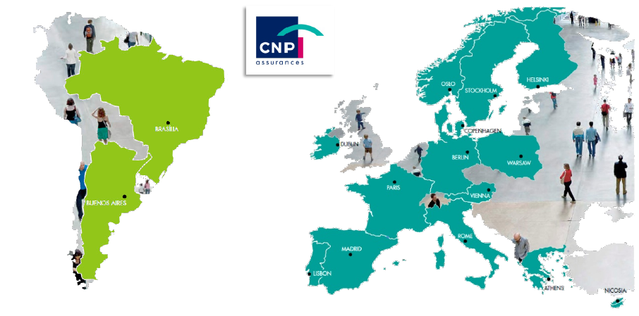
CNP ASSURANCES – group overview
Il Gruppo Francese può contare, oltre che su una delle più ampie basi di clienti assicurati in Europa e America Latina (Brasile e Argentina), anche su importanti accordi di partnership che sostengono una forza distributiva capillare su tutto il territorio francese e continentale.
Più del 20% della raccolta premi complessiva proviene dal business internazionale.
South America
Europe
CNP Assurances in Francia e nel mondo

Slide 8

CNP PARTNERS - origini e key numbers
CNP Assurances inizia ad operare in Spagna nel 2004, nel settore riassicurazione vita e prodotti legati ai prestiti.
Nel 2007 entra nel business del risparmio e della previdenza attraverso l’acquisizione del 94% di Skandia Vida, prendendo il nome di CNP Partners.
IL PORTAFOGLIO SPAZIA OGGI TRA PRODOTTI DI RISCHIO, SOLUZIONI DI RISPARMIO E INVESTIMENTO, PRODOTTI PREVIDENZIALI DISTRIBUITI ATTRAVERSO UN NETWORK DI OLTRE 3700 PUNTI VENDITA TRA CASSE DI RISPARMIO, BROKER E SOCIETA’ FINANZIARIE.
193,5 milioni di euro di premi assicurativi
38,5 milioni di euro in contributi a piani pensionistici
122,1 milioni di euro di patrimonio netto
374% margine di solvibilità
978,4% di Riserve Matematiche
Il Team di Investimenti è altamente specializzato ed opera nei mercati finanziari da più di 15 anni.
Dati al 31/12/2014

Slide 9

CNP PARTNERS – In ogni momento della tua vita
CNP Partners sviluppa la sua attività in un settore che ha suscitato un nuovo interesse tra i consumatori negli ultimi anni, come conseguenza delle incertezze sul futuro del sistema pensionistico pubblico e del desiderio dei cittadini di garantirsi una pensione certa, oltre che della ristrutturazione bancaria e della ricerca di soluzioni di risparmio che sappiano combinare redditività e benefici fiscali.
FLESSIBILITÀ NELLA COSTRUZIONE DEI PRODOTTI
E SICUREZZA PER IL CLIENTE:
Possibilità di creare le Gestioni Separate, con gli stessi presidi di garanzia offerti dalle compagnie italiane
Piattaforma fondi di gestori globali e “boutiques” di investimento selezionati dai gestori della compagnia tramite piattaforma ALLFUNDS.

Slide 10
CNP IN ITALIA
Nasce in Italia nel 1990 CARIVITA, la prima Compagnia di bancassicurazione (Cariplo 60% Gruppo CNP 20% e TSB 20%).
Nel 2002 CNP Assurances esce da CARIVITA per operare nel mercato italiano in regime di stabilimento. Nasce quindi CNP Italia, fortemente focalizzata nella Creditor Protection Insurance (CPI).
Nel 2005 FinecoVita entra a far parte del gruppo CNP Assurances, dando il via alla collaborazione con il gruppo Capitalia. A seguito dell’operazione di fusione di Capitalia in UniCredit Group, la compagnia assume il nome di CNP UniCredit Vita.
A seguito della Joint Venture tra CNP Assurances e Barclays Bank del 2009, nasce nel 2010 la branch italiana della Compagnia CNP Barclays Vida y Pensiones, le cui coperture danni dei prodotti CPI sono fornite da CNP Partners.
Nel 2012 CNP Partners allarga la propria offerta nel mercato italiano con prodotti assicurativi di investimento operando in libera prestazione di servizi.
A partire da Aprile 2014 opera attraverso la filiale italiana.
CARIVITA (CARIPLO)
CNP ITALIA
CNP UniCredit Vita
CNP BVP
CNP PARTNERS
CNP PARTNERS
1990
2002
2005
2010
2014

Slide 11


La NUOVA CNP in Italia
Nasce da un progetto ambizioso l’idea di riunire 3 importanti Compagnie del Gruppo CNP:
      CNP Assurances
      CNP IAM
      CNP Partners
in una NUOVA Compagnia:
CNP PARTNERS POTRÁ CONTARE SU DI UN TEAM DI PERSONE ALTAMENTE SPECIALIZZATO E SELEZIONATO PER OFFRIRE AL MERCATO ITALIANO SOLO IL MEGLIO DI CNP.
50 persone
1.800.000 clienti in Italia
120 milioni di euro di raccolta prodotti di rischio
24 milioni di euro di raccolta prodotti risparmio nel 2013

Slide 12
Il prodotto CiiS

Slide 13
Cnp Investment Insurance Solution
F.I. Dedicato
OICR
OICR
Cnp Investment Insurance Solution è un prodotto flessibile ed adattabile a qualsiasi esigenza di investimento:
Il prodotto assicurativo MULTIRAMO che dà accesso, tramite un unico prodotto a :
Gestione Separata CNP Vida Guarantee con garanzia fornita dalla Compagnia sul capitale netto in essa investito;
Portafogli gestiti (fondi interni) da professionisti specializzati nella scelta degli attivi e nella loro gestione
come ulteriore elemento di diversificazione, più di 120 OICR messi a disposizione.
In funzione degli obiettivi del cliente e del suo profilo di rischio, variabili nel tempo, è possibile comporre il portafoglio in maniera ottimale investendo in modo flessibile nelle diverse soluzioni disponibili.
Gestione Separata
...
….
…
F.I. Strutturato
Sgr
Boutiques
...
Sgr
Captive

Slide 14
Cnp Investment Insurance Solution
...
OICR
Contratto A VITA INTERA con possibilità di prelievi parziali, versamenti aggiuntivi e switch:
Nessuna gestione della scadenza della polizza
VANTAGGI FISCALI - il bollo è accantonato annualmente:
Capital gain tax e bollo solo al riscatto (no bollo per Ramo I)
Tutele della GESTIONE SEPARATA: margine di solvibilità, separazione del patrimonio e riparto privilegiato:
La compagnia interviene con i mezzi propri in caso di eventuali perdite
VANTAGGI DEL CONTRATTO assicurativo:
Impignorabilità - insequestrabilità - pianificazione successoria anche al di fuori asse ereditario
OICR
Gestione Separata
F.I.
Profilo di rischio
….
…
F.I. Strutturato
Sgr
Boutiques
...
Sgr
Captive

Slide 15
GESTIONE SEPARATA
F.I. Dedicato
OICR
OICR
La GESTIONE SEPARATA rappresenta sicurezza e certezza, perseguendo alla conservazione del capitale e alla sua crescita costante. E’ dedicata a tutti i clienti che desiderano ottenere il consolidamento dei rendimenti annui.
Per l’anno 2014 la Gestione Separata CNP Vida Guarantee ha realizzato un tasso di rendimento lordo pari al 3,46%, di conseguenza un rendimento netto del 2,21%.
La Gestione Separata CNP Vida Guarantee è un portafoglio investito principalmente in:
attivi a reddito fisso (più del 95%);
obbligazioni societarie emesse da società private in Euro (circa il 85%);
titoli di stato Italiani (circa il 10%).
Gestione Separata
Gestione Separata
F.I.
Profilo di rischio
….
…
F.I. Strutturato
Sgr
Boutiques
F.I.
Gestito da terzi
Sgr
Captive

Slide 16
FONDI INTERNI ASSICURATIVI A PROFILO DI RISCHIO E TOTAL RETURN
OICR
Nel prodotto CiiS sono disponibili 5 Fondi Interni a profilo di rischio ed 1 Fondo Interno Total Return
a disposizione per la clientela che vuole demandare a GESTORI professionisti la scelta e la gestione nel tempo dei suoi investimenti.
CNP Partners mette a disposizione 6 linee di fondi gestiti dal proprio Team Investimenti:
  Linea Profilo Basso
  Linea Profilo Medio Basso
  Linea Profilo Medio
  Linea Profilo Medio Alto
  Linea Profilo Alto
  Linea Total Return
OICR
Gestione Separata
F.I.
Profilo di rischio
….
….
F.I. Strutturato
F.I. Total Return
Sgr
Boutiques
Sgr
Captive

Slide 17



OICR
F.I. Dedicato
OICR
Questa soluzione di investimento permette alla Compagnia di strutturare un prodotto scegliendo liberamente, insieme al partner distributivo, tra i numerosi fondi gestiti dai più importanti ASSET MANAGER al mondo.
La Compagnia opera un costante monitoraggio dei fondi accuratamente selezionati, la cui gamma può essere integrata da nuovi fondi e/o può cambiare attraverso la sostituzione di alcuni fondi con altri che presentano migliori indicatori.
Attualmente il prodotto dispone di un’ampia gamma di offerta al fine di garantire una diversificazione ottimale dell’investimento per stile di gestione, asset, area geografica e settore merceologico.
Qui sotto solo alcune delle SGR presenti nel prodotto:
OICR
Gestione Separata
F.I.
Profilo di rischio
….
…
F.I. Strutturato
Sgr
Boutiques
F.I.
Gestito da terzi
Sgr
Captive

Slide 18
SERVIZI AGGIUNTIVI

Slide 19
SERVIZI AGGIUNTIVI
CiiS non è solo un prodotto, ma rappresenta una serie di servizi messi a disposizione alle reti e ai clienti finali tra cui:
Front End
Reportistica
Servizi Opzionali
Garanzie
Area Dedicata per il Cliente
Area Dedicata per le Reti
Help Desk
Sviluppi futuri
Reportistica
Reportistica
Garanzie
Area Dedicata
Cliente
CiiS
Gestione Separata
F.I. Dedicato
F.I. Strutturato
Sgr
Boutiques
OICR
Sviluppi
Futuri
Area Dedicata
Distributori
Fond €
F.I.
Profilo di rischio
F.I.
Gestito da terzi
Sgr
Captive
…
Servizi
Opzionali
Help Desk
Front - End

Slide 20
FRONT END
Gestionale Web Based che consente:
Tutte le operazioni on line:
  Sottoscrizione delle polizze
  Versamenti Aggiuntivi
  Operazioni sul portafoglio e sulle anagrafiche
Calcolo della Volatilità alla sottoscrizione e a ogni singola operazione per adeguatezza del contratto.
Nella sezione “documenti” disponibilità di tutta la modulistica on line comprensiva di tutte le comunicazioni inviate al cliente.
Reportistica
Reportistica
Garanzie
Area Dedicata
Cliente
CiiS
Gestione Separata
F.I. Dedicato
F.I. Strutturato
Sgr
Boutiques
OICR
Sviluppi
Futuri
Area Dedicata
Distributori
Fond €
F.I.
Profilo di rischio
F.I.
Gestito da terzi
Sgr
Captive
…
Servizi
Opzionali
Help Desk
Front - End

Slide 21

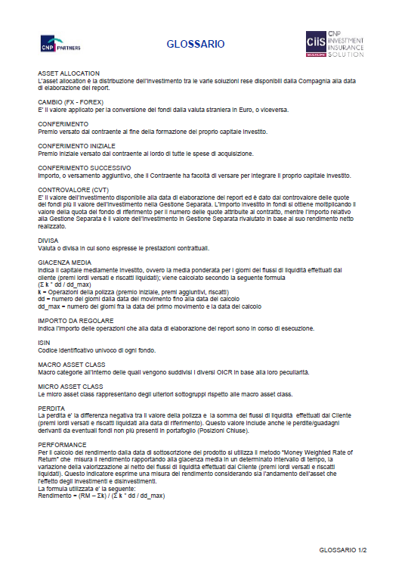
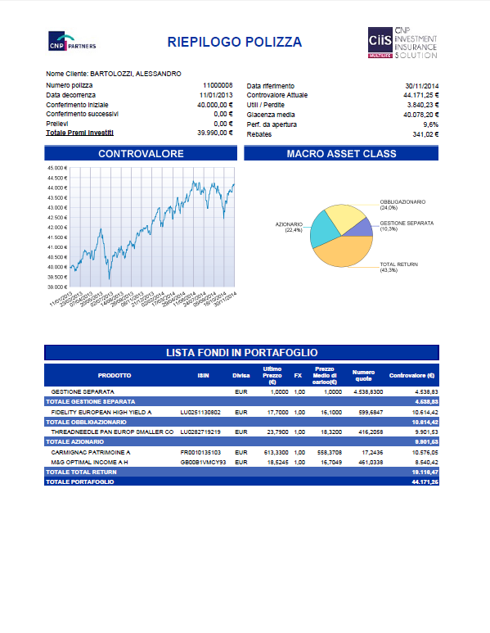
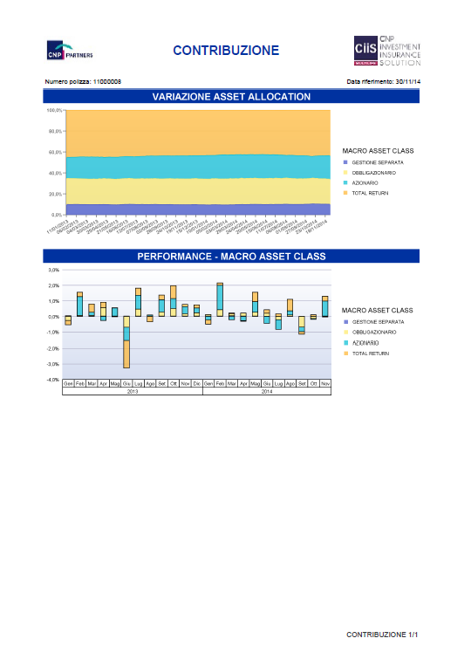
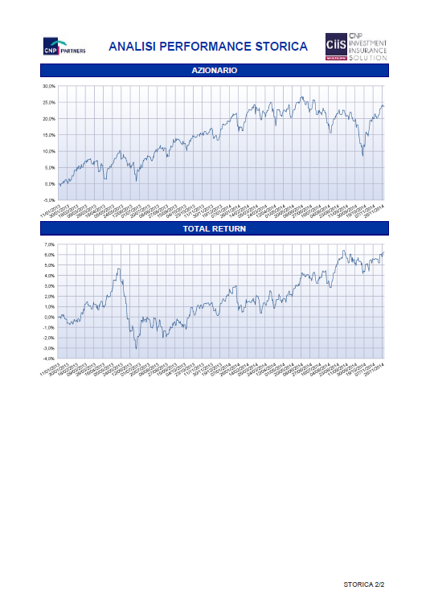
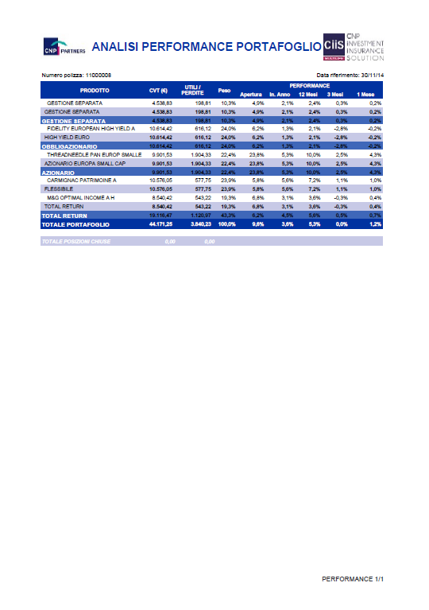
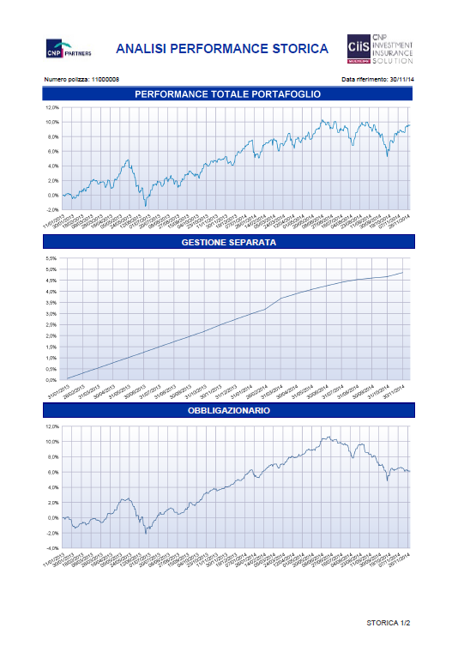
REPORTISTICA
La Compagnia mette a disposizione della rete tramite il Front End una reportistica estremamente avanzata sull’andamento delle polizze dei propri clienti.
Reportistica
Reportistica
Garanzie
Area Dedicata
Cliente
CiiS
Gestione Separata
F.I. Dedicato
F.I. Strutturato
Sgr
Boutiques
OICR
Sviluppi
Futuri
Area Dedicata
Distributori
Fond €
F.I.
Profilo di rischio
F.I.
Gestito da terzi
Sgr
Captive
…
Servizi
Opzionali
Help Desk
Front - End
21

Slide 22
SERVIZI AUTOMATICI OPZIONALI

Slide 23
SERVIZI OPZIONALI
CiiS Capital Evolution mette a disposizione i tre servizi opzionali che possono essere attivati in qualsiasi momento per arricchire ulteriormente il proprio investimento o proteggerlo da eventuali perdite:
PROGRESSIVE INVESTMENT: per limitare gli impatti della volatilità dei mercati
Frazionare l’investimento nel tempo
meccanismo mensile
Durata del servizio: 6, 9 o 12 mesi
STOP LOSS: per frenare decrementi del valore del fondo
Servizio di switch settimanali automatici dai fondi di partenza al verso la Gestione Separata/Fondo Monetario per frenare eventuali decrementi del valore del fondo
percentuali di decremento rispetto al valore massimo raggiunto: 10%, 15% o 20%
LOCK IN: per consolidare i capital gain
Consolidamento attraverso uno switch automatico mensile nella Gestione Separata/Fondo Monetario
Percentuale di incremento che si vuole salvaguardare :10%, 15% o 20%
23

Slide 24
SERVIZI OPZIONALI – PROGRESSIVE INVESTMENT
Possibilità di scaglionare l'investimento nel tempo (fino a 12 mesi) per limitare gli effetti della volatilità dei mercati, essendo l' investimento iniziale fatto sulla Gestione Separata CNP Vida Guarantee/o Fondo Monetario a seconda del prodotto.
meccanismo mensile;
scelta possibile in ogni momento durante la vita del contratto;
al momento della richiesta il Contraente indica l'importo complessivo da trasferire, la ripartizione dell’investimento sugli OICR di destinazione (massimo 5), la durata del servizio (6, 9 o 12 mesi);
giorno di servizio/calcolo: notte tra il 24 ed il 25 del mese, se la data di attivazione è antecedente al 15 del mese, o tra il 24 ed il 25 del mese successivo in caso contrario;
disinvestimento dalla Gestione Separata/Fondo Monetario: il giorno immediatamente successivo al giorno di servizio (26 del mese) se lavorativo, altrimenti il giorno lavorativo immediatamente successivo.
l’investimento negli OICR di destinazione è il 1° giorno lavorativo successivo a quello di disponibilità dell'importo disinvestito; il trasferimento può avvenire a condizione che l'importo totale del fondo iniziale sul quale si attiva il servizio, diviso per i mesi della durata di servizio, sia almeno pari a 2.000 euro e che al termine del servizio, in ogni OICR di destinazione, sia stato investito almeno Euro 2.000.
Costo: 2 euro per Switch

Slide 25
SERVIZI OPZIONALI – LOCK IN
Possibilità di consolidare il capital gain della parte investita in OICR attraverso uno switch automatico mensile nella Gestione Separata CNP Vida Guarantee/ Fondo Monetario a seconda del prodotto:
meccanismo mensile;
scelta possibile in ogni momento durante la vita del contratto;
attivabile su ogni singolo OICR;
al momento della richiesta il Contraente indica uno o più OICR su cui attivare il servizio ed il livello di attivazione prescelto (10%, 15% o 20%);
il giorno di servizio/calcolo: notte tra il 24 e 25 del mese;
per il calcolo della plusvalenza si considerano: il controvalore dell’investimento sull’OICR disponibile al giorno di servizio/calcolo ed il controvalore dell’investimento nello stesso OICR alla data di decorrenza del servizio maggiorato di eventuali investimenti netti e diminuito dei disinvestimenti valorizzati tra la data di decorrenza del servizio ed il giorno di servizio;
disinvestimento dall’OICR il giorno immediatamente successivo al giorno di servizio (26 del mese) se lavorativo, altrimenti il giorno lavorativo immediatamente successivo;
l’investimento nella Gestione Separata/Fondo Monetario è il 1° giorno lavorativo successivo a quello di disponibilità dell'importo disinvestito dai fondi;
il consolidamento del capital gain tramite switch automatico verso la Gestione Separata/Fondo Monetario avverrà solo se l’importo da trasferire è superiore a 50 euro;
Costo: 5 euro dedotti dall’importo trasferito.

Slide 26
SERVIZI OPZIONALI – STOP LOSS
Possibilità di frenare eventuali decrementi del valore del fondo (rispetto ad un livello indicato dal Contraente) attraverso switch settimanali automatici dagli OICR di partenza verso la Gestione Separata CNP Vida Guarantee/Fondo Monetario a seconda del prodotto :
meccanismo settimanale;
attivabile su ogni singolo fondo;
scelta possibile in ogni momento durante la vita del contratto;
al momento della richiesta il Contraente indica l’OICR su cui attivare il servizio ed il livello di attivazione prescelto (10%, 15% o 20%);
giorno di servizio/calcolo: notte tra il giovedì ed il venerdì;
per il calcolo della minusvalenza si considerano il controvalore dell’investimento disponibile al giorno di servizio/calcolo ed il massimo controvalore (valore di riferimento) sull’OICR registrato dalla data di decorrenza del servizio fino al giorno di calcolo. Il valore di riferimento è maggiorato di eventuali investimenti netti valorizzati dalla data di registrazione di tale valore di riferimento e la data di calcolo;
in caso di minusvalenza del fondo di partenza: l’intero valore viene trasferito nella Gestione Separata/Fondo monetario
disinvestimento dall’OICR: il giorno immediatamente successivo al giorno di servizio;
investimento nella Gestione Separata/Fondo Monetario è il 1° giorno lavorativo successivo a quello di disponibilità dell'importo disinvestito dai fondi;
Costo: 5 euro dedotti dall’importo trasferito.

Slide 27
GARANZIE :
CASO MORTE
Il Prodotto CiiS offre gratuitamente a TUTTI i suoi clienti una Garanzia Caso Morte per qualunque causa:
Copertura Caso Morte
Il cliente può trasmettere ai suoi eredi, in caso di decesso, il valore della prestazione alla data del decesso, incrementato di un benefit secondo la tabella sottostante:
Reportistica
Reportistica
Garanzie
Area Dedicata
Cliente
CiiS
Gestione Separata
F.I. Dedicato
F.I. Strutturato
Sgr
Boutiques
OICR
Sviluppi
Futuri
Area Dedicata
Distributori
Fond €
F.I.
Profilo di rischio
F.I.
Gestito da terzi
Sgr
Captive
…
Età assicurato alla data del decesso | % maggiorazione | Importo Massimo (euro)
Minore o uguale di 45 anni | 5 % | 25.000
Tra 46 e 55 anni | 2 % | 25.000
Tra 56 e 65 anni | 0,5 % | 25.000
Oltre 66 anni | 0,1 % | 500
Servizi
Opzionali
Help Desk
Front - End
27

Slide 28
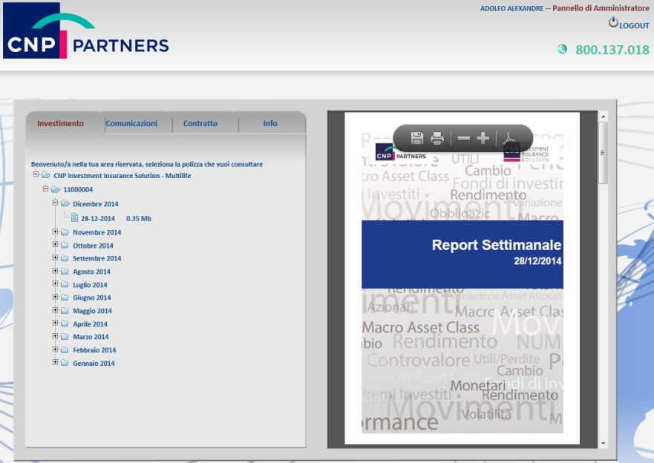
AREA DEDICATA PER IL CLIENTE
Un’area completamente dedicata al cliente, il quale accedendo all’applicazione, avrà la avrà la possibilità di visualizzare con la massima autonomia:
Nella sezione Investimento - tutti i Report di Sintesi Settimanali del mese in corso più il report relativo all’ultima settimana degli 11 mesi precedenti;
In Comunicazione - tutta la documentazione relativa alla propria polizza a partire dalla Conferma Accettazione Proposta includendo tutte le comunicazioni che possono essere generate successivamente come Conferma Attivazione Servizio Aggiuntivo, Conferma Fine Servizio Aggiuntivo, Estratti Conto, ecc …;
Nella sezione Contratto - il Fascicolo Informativo sottoscritto dal cliente ed eventuali Appendici di Integrazione;
In Informazioni - tutta la documentazione commerciale, correlata dunque
al marketing, come ad esempio la Brochure del prodotto scelto.
Reportistica
Reportistica
Garanzie
Area Dedicata
Cliente
CiiS
Gestione Separata
F.I. Dedicato
F.I. Strutturato
Sgr
Boutiques
OICR
Sviluppi
Futuri
Area Dedicata
Distributori
Fond €
F.I.
Profilo di rischio
F.I.
Gestito da terzi
Sgr
Captive
…
Servizi
Opzionali
Help Desk
Front - End
28

Slide 29
AREA DEDICATA PER LE RETI
Stiamo lavorando per sviluppare un’area da mettere a disposizione delle reti al fine di offrire loro uno strumento per poter dare maggior assistenza ai propri clienti.
Reportistica
Reportistica
Garanzie
Area Dedicata
Cliente
CiiS
Gestione Separata
F.I. Dedicato
F.I. Strutturato
Sgr
Boutiques
OICR
Sviluppi
Futuri
Area Dedicata
Distributori
Fond €
F.I.
Profilo di rischio
F.I.
Gestito da terzi
Sgr
Captive
…
Servizi
Opzionali
Help Desk
Front - End
29

Slide 30
HELP DESK
Un team dedicato sarà disponibile per dare assistenza ai clienti tutti i giorni dal lunedì al venerdì, esclusi i festivi, dalle 09:00 alle 13:45 e dalle 14:45 alle 18:00.
Il nostro personale sarà a disposizione dei clienti per qualsiasi richiesta di informazioni relativa alla propria polizza e per dare assistenza circa la navigazione nell’ area dedicata, la procedura da seguire per effettuare la registrazione, per recuperare la propria password dimenticata, per modificare la mail inserita in fase di registrazione.
Reportistica
Reportistica
Garanzie
Area Dedicata
Cliente
CiiS
Gestione Separata
F.I. Dedicato
F.I. Strutturato
Sgr
Boutiques
OICR
Sviluppi
Futuri
Area Dedicata
Distributori
Fond €
F.I.
Profilo di rischio
F.I.
Gestito da terzi
Sgr
Captive
…
Servizi
Opzionali
Help Desk
Front - End
30

Slide 31
SVILUPPI FUTURI
Il Prodotto CiiS è un prodotto in continua evoluzione…
Reportistica
Reportistica
Garanzie
Area Dedicata
Cliente
CiiS
Gestione Separata
F.I. Dedicato
F.I. Strutturato
Sgr
Boutiques
OICR
Sviluppi
Futuri
Area Dedicata
Distributori
Fond €
F.I.
Profilo di rischio
F.I.
Gestito da terzi
Sgr
Captive
…
Servizi
Opzionali
Help Desk
Front - End

